Slide 1
TRƯỜNG ĐẠI HỌC BÁCH KHOA HÀ NỘI
VIỆN TOÁN ỨNG DỤNG VÀ TIN HỌC
PHÁT HIỆN GIAN LẬN THẺ TÍN DỤNG BẰNG MÔ HÌNH MARKOV ẨN
Giảng viên hướng dẫn: TS Nguyễn Thị Ngọc Anh
Nhóm thực hiện
Nguyễn Anh Tuấn 20164368 KSTN Toán Tin K61
Lê Hoàng Ngân 20162886 KSTN Toán Tin K61
Vũ Minh Linh 20162493 KSTN Toán Tin K61

Slide 2
NỘI DUNG
Phát biểu bài toán.
Mô hình Markov ẩn.
2.1. Giới thiệu về mô hình Markov ẩn.
2.2. Ba vấn về của mô hình Markov ẩn.
2.3. Áp dụng mô hình Markov ẩn vào bài toán.
Mô tả kết quả chạy thực tế.
3.1. Mô tả dữ liệu.
3.2. Tiêu chuẩn đánh giá dữ liệu đầu ra.
3.3. Kết quả bài toán thực tế.
4. Nhận xét.

Slide 3
PHÁT BIỂU BÀI TOÁN
Gian lận là một trong những vấn đề quan tâm hàng đầu trong ngành thẻ tín dụng. Gian lận thẻ tín dụng là hình thức gian lận sử dụng công nghệ cao để đánh cắp thông tin thẻ tín dụng của người sử dụng thuộc về lĩnh vực tài chính, ngân hàng.
Phương pháp phát hiện gian lận thẻ tín dụng dựa trên mô hình Markov ẩn (Hidden Markov Model): mô hình hóa thông tin giao dịch thẻ tín dụng theo mô hình Markov ẩn.

Slide 4
2. MÔ HÌNH MARKOV ẨN (Hidden Markov Model – HMM)
2.1. Giới thiệu về mô hình Markov ẩn
Mô hình Markov ẩn được xây dựng và công bố vào những năm 1960 – mô hình toán học về thống kê.
Ứng dụng: Mô hình Markov ẩn được ứng dụng rộng rãi trong nhiều lĩnh vực: nhận dạng giọng nói, nhận biết kí tự quang học, tin sinh học,…

Slide 5
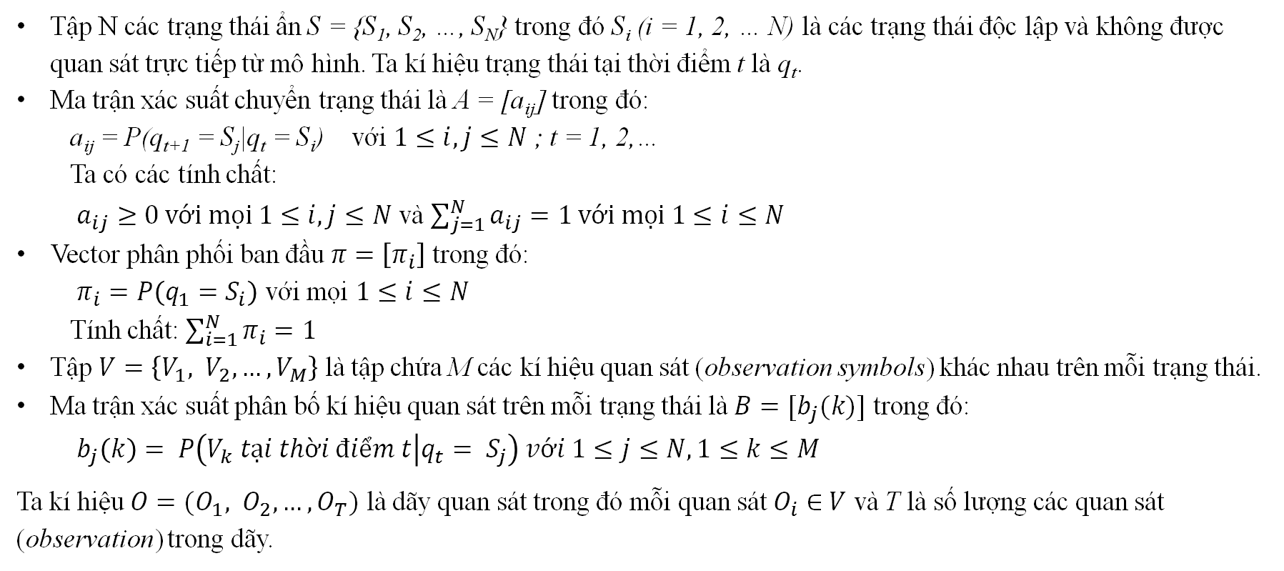
2. MÔ HÌNH MARKOV ẨN (Hidden Markov Model – HMM)
2.1. Giới thiệu về mô hình Markov ẩn
Mô hình Markov ẩn gồm các thành phần:
Tập N các trạng thái ẩn S = {S₁, S₂, …, S_{N}} trong đó S_{i} (i = 1, 2, … N) là các trạng thái độc lập và không được quan sát trực tiếp từ mô hình. Ta kí hiệu trạng thái tại thời điểm t là q_{t}.
Ma trận xác suất chuyển trạng thái là A = [a_{ij}] trong đó:
a_{ij} = P(q_{t+1} = S_{j}|q_{t} = S_{i}) với $1≤i, j≤N$ ; t = 1, 2,…
Ta có các tính chất:
$a_{ij}≥0 với mọi 1≤i, j≤N$ và $\sum_{j=1}^{N}{a_{ij}=1 với mọi 1≤i≤N}$
Vector phân phối ban đầu $π=\left[π_{i}\right]$ trong đó:
$π_{i}=P\left(q_{1}=S_{i}\right)$ với mọi $1≤i≤N$
Tính chất: $\sum_{i=1}^{N}{π_{i}=1}$
Tập $V=\left\{V_{1}, V_{2}, …, V_{M}\right\}$ là tập chứa M các kí hiệu quan sát (observation symbols) khác nhau trên mỗi trạng thái.
Ma trận xác suất phân bố kí hiệu quan sát trên mỗi trạng thái là $B=[b_{j}(k)]$ trong đó:
$b_{j}\left(k\right)= P\left(V_{k} tại thời điểm t | q_{t}= S_{j}\right) với 1≤j≤N, 1≤k≤M$
Ta kí hiệu $O=(O_{1}, O_{2},…, O_{T})$ là dãy quan sát trong đó mỗi quan sát $O_{i}$ $∈$ $V$ và T là số lượng các quan sát (observation) trong dãy.

Slide 6
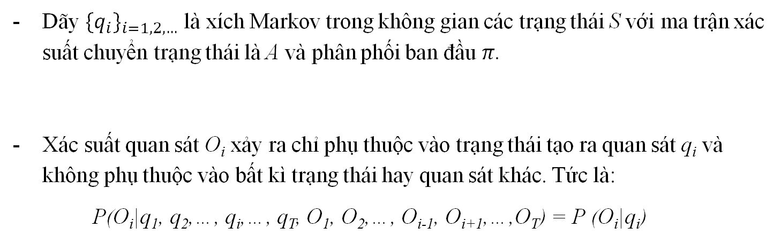
2. MÔ HÌNH MARKOV ẨN (Hidden Markov Model – HMM)
2.1. Giới thiệu về mô hình Markov ẩn
Đặc điểm của mô hình Markov ẩn:
Dãy $\{q_{i}\}_{i=1,2,…}$ là xích Markov trong không gian các trạng thái S với ma trận xác suất chuyển trạng thái là A và phân phối ban đầu $π$.
Xác suất quan sát O_{i} xảy ra chỉ phụ thuộc vào trạng thái tạo ra quan sát q_{i} và không phụ thuộc vào bất kì trạng thái hay quan sát khác. Tức là:
P(O_{i}|q₁, q₂,…, q_{i},…, q_{T}, O₁, O₂,…, O_{i-1}, O_{i+1},…,O_{T}) = P (O_{i}|q_{i})
- Kí hiệu: λ = $(A, B, π)$ chỉ tập tất cả các tham số trong HMM.

Slide 7
2. MÔ HÌNH MARKOV ẨN (Hidden Markov Model – HMM)
2.1. Giới thiệu về mô hình Markov ẩn
Ví dụ: Xác suất ban đầu [Nắng, Mưa] = [0.4, 0.6]

Slide 8
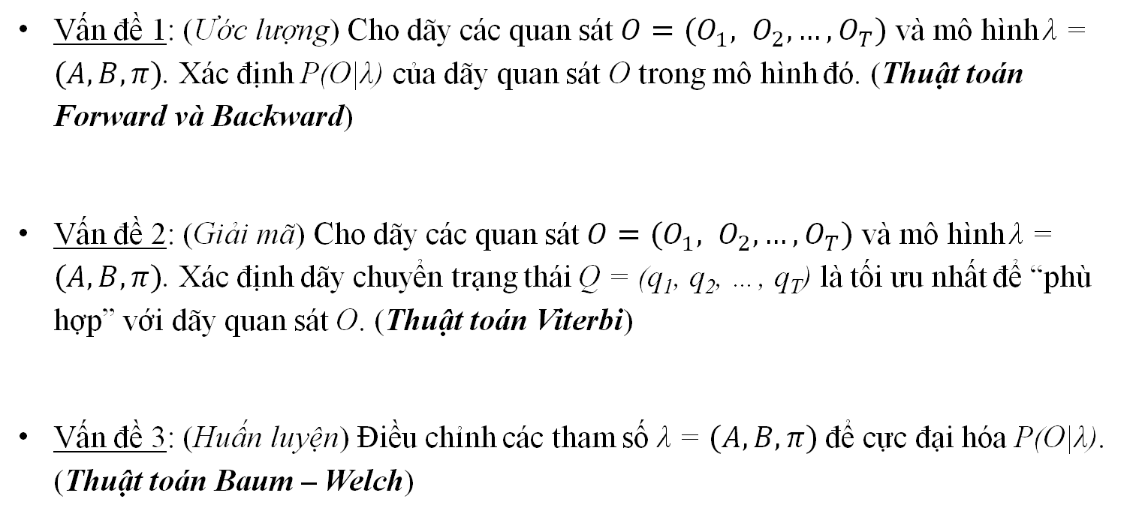
2. MÔ HÌNH MARKOV ẨN (Hidden Markov Model – HMM)
2.2. Ba vấn đề cơ bản của mô hình Markov ẩn
Vấn đề 1: (Ước lượng) Cho dãy các quan sát $O=(O_{1}, O_{2},…, O_{T})$ và mô hình λ = $(A, B, π)$. Xác định P(O|λ) của dãy quan sát O trong mô hình đó. (Thuật toán Forward và Backward)
Vấn đề 2: (Giải mã) Cho dãy các quan sát $O=(O_{1}, O_{2},…, O_{T})$ và mô hình λ = $(A, B, π)$. Xác định dãy chuyển trạng thái Q = (q₁, q₂, …, q_{T}) là tối ưu nhất để “phù hợp” với dãy quan sát O. (Thuật toán Viterbi)
Vấn đề 3: (Huấn luyện) Điều chỉnh các tham số λ = $(A, B, π)$ để cực đại hóa P(O|λ). (Thuật toán Baum – Welch)

Slide 9
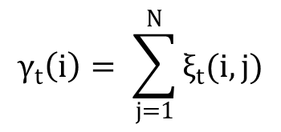

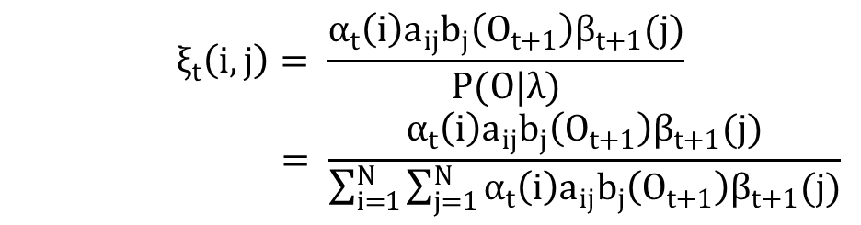
2. MÔ HÌNH MARKOV ẨN (Hidden Markov Model – HMM)
2.2. Ba vấn đề cơ bản của mô hình Markov ẩn
Vấn đề 3:
$$ξ_{t}\left(i, j\right)=P(q_{t}=S_{i}, q_{t+1}=S_{j}|O, λ)$$
$$ξ_{t}\left(i, j\right)= \frac{α_{t}\left(i\right)a_{ij}b_{j}\left(O_{t+1}\right)β_{t+1}(j)}{P(O|λ)}$$
$$= \frac{α_{t}\left(i\right)a_{ij}b_{j}\left(O_{t+1}\right)β_{t+1}(j)}{\sum_{i=1}^{N}{\sum_{j=1}^{N}{α_{t}\left(i\right)a_{ij}b_{j}\left(O_{t+1}\right)β_{t+1}(j)}}}$$
$$γ_{t}\left(i\right)= \sum_{j=1}^{N}{ξ_{t}(i, j)}$$

Slide 10
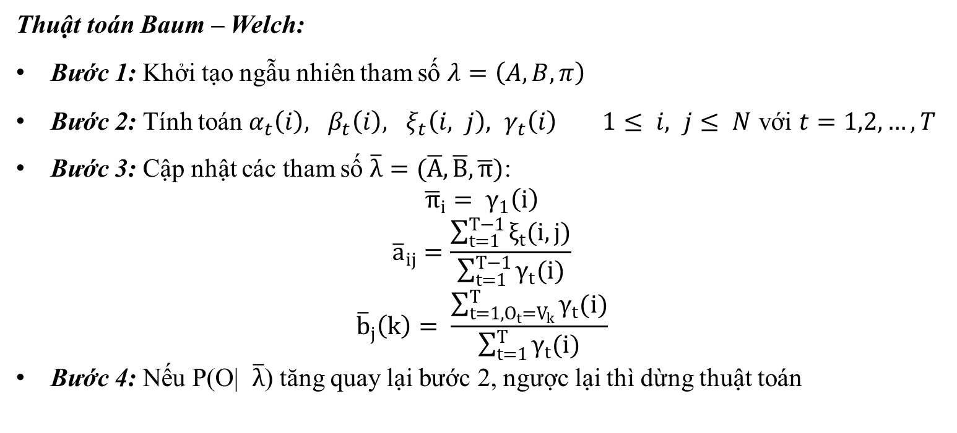
2. MÔ HÌNH MARKOV ẨN (Hidden Markov Model – HMM)
2.2. Ba vấn đề cơ bản của mô hình Markov ẩn
Vấn đề 3: (Huấn luyện) Điều chỉnh các tham số λ = $(A, B, π)$ để cực đại hóa P(O|λ). (Thuật toán Baum – Welch)
Thuật toán Baum – Welch:
Bước 1: Khởi tạo ngẫu nhiên tham số $λ=\left(A,B,π\right)$
Bước 2: Tính toán $α_{t}\left(i\right), β_{t}\left(i\right), ξ_{t}\left(i, j\right), γ_{t}\left(i\right) 1≤ i, j≤ N$ với $t=1,2,…,T$
Bước 3: Cập nhật các tham số $\overline{λ}=(\overline{A}, \overline{B}, \overline{π})$:
$${\overline{π}}_{i}= γ_{1}\left(i\right)$$
$${\overline{a}}_{ij}=\frac{\sum_{t=1}^{T−1}{ξ_{t}(i, j)}}{\sum_{t=1}^{T−1}{γ_{t}(i)}}$$
$${\overline{b}}_{j}\left(k\right)= \frac{\sum_{t=1, O_{t}=V_{k}}^{T}{γ_{t}(i)}}{\sum_{t=1}^{T}{γ_{t}(i)}}$$
Bước 4: Nếu P(O| $\overline{λ}$) tăng quay lại bước 2, ngược lại thì dừng thuật toán

Slide 11
2. MÔ HÌNH MARKOV ẨN (Hidden Markov Model – HMM)
2.3. Áp dụng mô hình Markov ẩn vào bài toán.
Mục tiêu: Xây dựng hệ thống phát hiện gian lận thẻ tín dụng được sử dụng trong các ngân hàng - nơi cấp phát thẻ tín dụng và quản lý các giao dịch.
Bước 1: Mô hình hóa.
Bước 2: Tiền xử lý dữ liệu.
Bước 3: Huấn luyện.
Bước 4: Phát hiện gian lận.

Slide 12
2. MÔ HÌNH MARKOV ẨN (Hidden Markov Model – HMM)
2.3. Áp dụng mô hình Markov ẩn vào bài toán.
Bước 1: Mô hình hóa
Đối với mỗi chủ thẻ, xây dựng một mô hình Markov ẩn và dựa vào lịch sử giao dịch của chủ thẻ để phát hiện giao dịch gian lận.
Xác định các kí hiệu quan sát trong mô hình: chia số tiền giao dịch của chủ thẻ thành 3 nhóm: số tiền giao dịch thấp (l), số tiền giao dịch trung bình (m), số tiền giao dịch cao (h) – xác định bằng thuật toán phân cụm.
Xác định tập các trạng thái ẩn của mô hình: mô hình hóa loại mặt hàng như là một trạng thái ẩn trong mô hình (VD: Tập các trạng thái: đồ điện tử, đồ chơi trẻ em, thực phẩm...)

Slide 13
2. MÔ HÌNH MARKOV ẨN (Hidden Markov Model – HMM)
2.3. Áp dụng mô hình Markov ẩn vào bài toán.
Bước 2: Tiền xử lý dữ liệu
Xác định các quan sát tương ứng với mỗi giao dịch của chủ thẻ: sử dụng thuật toán phân cụm trên các giao dịch trong lịch sử của chủ thẻ.
Sử dụng thuật toán phân cụm K-means để xác định từng cụm.

Slide 14
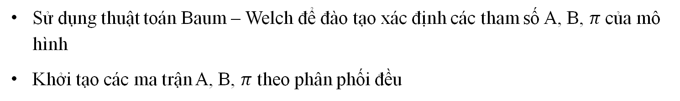
2. MÔ HÌNH MARKOV ẨN (Hidden Markov Model – HMM)
2.3. Áp dụng mô hình Markov ẩn vào bài toán.
Bước 3: Huấn luyện
Sử dụng thuật toán Baum – Welch để đào tạo xác định các tham số A, B, $π$của mô hình
Khởi tạo các ma trận A, B, $π$ theo phân phối đều

Slide 15
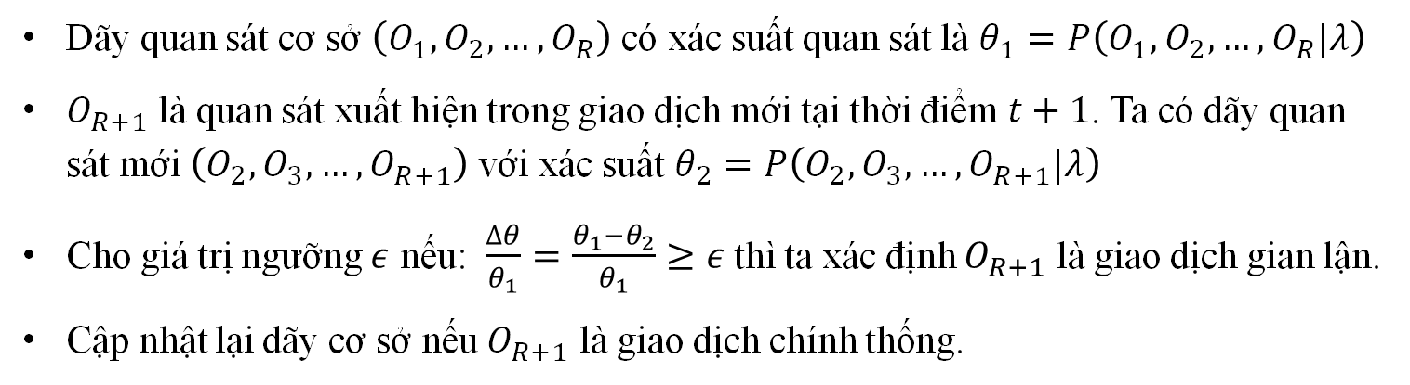
2. MÔ HÌNH MARKOV ẨN (Hidden Markov Model – HMM)
2.3. Áp dụng mô hình Markov ẩn vào bài toán.
Bước 4: Phát hiện gian lận
Dãy quan sát cơ sở $\left(O_{1},O_{2},…, O_{R}\right)$ có xác suất quan sát là $θ_{1}=P\left(O_{1},O_{2},…, O_{R}|λ\right)$
$O_{R+1}$ là quan sát xuất hiện trong giao dịch mới tại thời điểm $t+1$. Ta có dãy quan sát mới $\left(O_{2},O_{3},…, O_{R+1}\right)$ với xác suất $θ_{2}=P\left(O_{2},O_{3},…, O_{R+1}|λ\right)$
Cho giá trị ngưỡng $ε$ nếu: $\frac{∆θ}{θ_{1}}=\frac{θ_{1}−θ_{2}}{θ_{1}}≥ε$ thì ta xác định $O_{R+1}$ là giao dịch gian lận.
Cập nhật lại dãy cơ sở nếu $O_{R+1}$ là giao dịch chính thống.

Slide 16
3. MÔ TẢ KẾT QUẢ CHẠY THỰC TẾ
3.1. Mô tả dữ liệu
File CustomerBase.csv chứa thông tin của 5674 khách hàng với các thuộc tính (Mã số của khách hàng, tuổi của khách hang, hạng của khách hang, nhóm khách hàng thuộc vào).
File CardBase.csv chứa thông tin 500 thẻ tương ứng với 500 chủ sở hữu trong 5674 người thuộc file CustomerBase.csv. File chứa các thuộc tính: số thẻ, loại thẻ, số tiền giới hạn của thẻ, mã số chủ thẻ.
File TransactionBase.csv chứa thông tin của các giao dịch trong năm 2016 tương ứng với thẻ trong file CardBase.csv. File này chứa các thuộc tính: mã số giao dịch, thời gian giao dịch, số thẻ tham gia giao dịch, số lượng tiền giao dịch, phân lớp giao dịch.
Chú ý: Lý do bảo mật nên mọi thông tin về số thẻ, khách hàng, lượng tiền giao dịch đều được thay đổi

Slide 17
3. MÔ TẢ KẾT QUẢ CHẠY THỰC TẾ
3.1. Mô tả dữ liệu
Biến đổi dữ liệu trên thành file csv: Mỗi file chứa thông tin giao dịch của một chủ thẻ trong năm 2016, mỗi chủ thẻ lấy tối thiểu là 6 giao dịch.
Giao dịch đầu tiên tới giao dịch áp chót dùng trong việc huấn luyện mô hình, giao dịch cuối cùng dùng trong việc kiểm tra.
Tổng số dữ liệu kiểm tra là 470 giao dịch trong đó gồm: 67 giao dịch gian lận và 403 giao dịch chính thống.

Slide 18
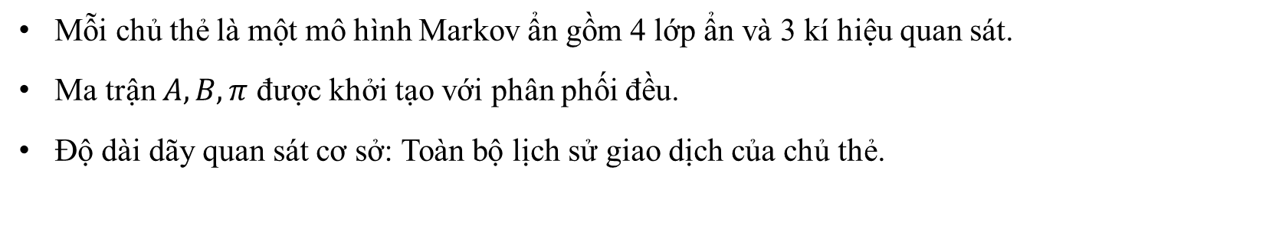
3. MÔ TẢ KẾT QUẢ CHẠY THỰC TẾ
3.2. Lựa chọn tham số
Mỗi chủ thẻ là một mô hình Markov ẩn gồm 4 lớp ẩn và 3 kí hiệu quan sát.
Ma trận $A, B, π$ được khởi tạo với phân phối đều.
Độ dài dãy quan sát cơ sở: Toàn bộ lịch sử giao dịch của chủ thẻ.

Slide 19
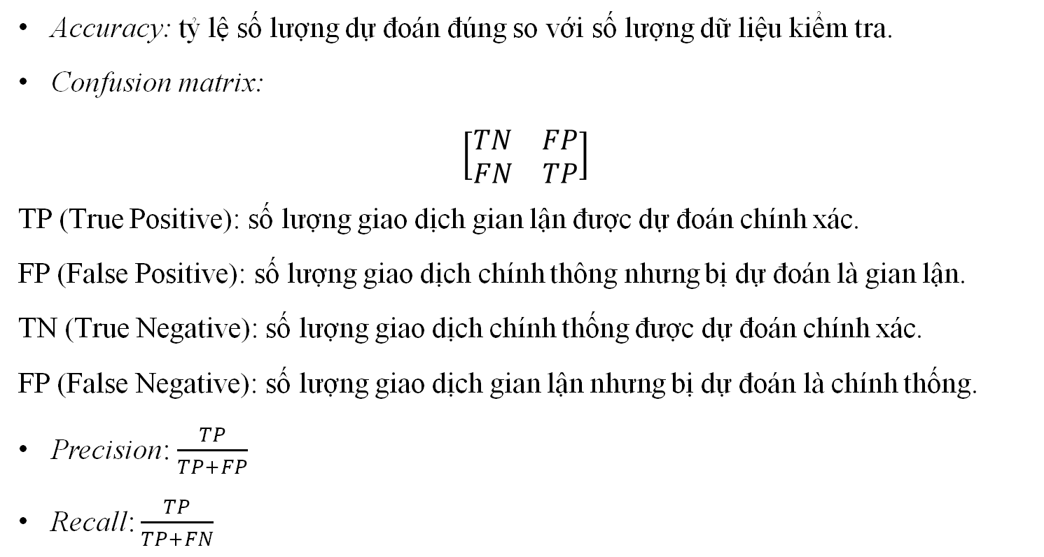
3. MÔ TẢ KẾT QUẢ CHẠY THỰC TẾ
3.3. Tiêu chuẩn đánh giá dữ liệu đầu ra
Accuracy: tỷ lệ số lượng dự đoán đúng so với số lượng dữ liệu kiểm tra.
Confusion matrix:
$$\left[\begin{matrix}TN & FP \\ FN & TP\end{matrix}\right]$$
TP (True Positive): số lượng giao dịch gian lận được dự đoán chính xác.
FP (False Positive): số lượng giao dịch chính thông nhưng bị dự đoán là gian lận.
TN (True Negative): số lượng giao dịch chính thống được dự đoán chính xác.
FP (False Negative): số lượng giao dịch gian lận nhưng bị dự đoán là chính thống.
Precision: $\frac{TP}{TP+FP}$
Recall: $\frac{TP}{TP+FN}$

Slide 20

3. MÔ TẢ KẾT QUẢ CHẠY THỰC TẾ
3.4. Kết quả bài toán
Với ngưỡng $ε=0.4$ ta thu được kết quả như sau:
Accuracy: 0.9
Precision: 0.622
Recall: 0.7612
Confusion matrix:
$$\left[\begin{matrix}372 & 31 \\ 16 & 51\end{matrix}\right]$$

Slide 21
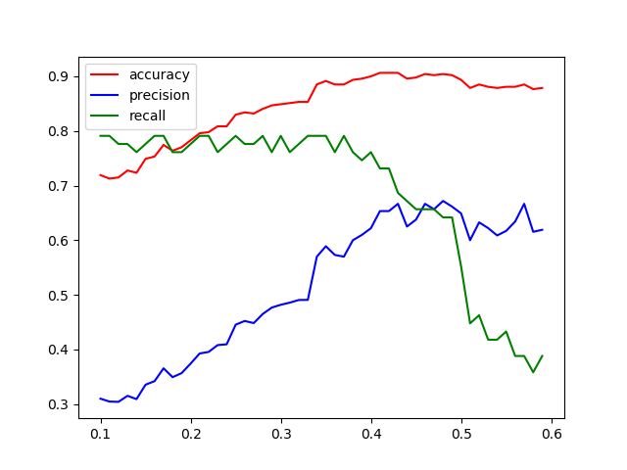
3. MÔ TẢ KẾT QUẢ CHẠY THỰC TẾ
3.3. Kết quả bài toán
Với ngưỡng là 0.4:
Accuracy = 0.9
Precision = 0.622
Recall = 0.7612
Nhận xét: Nếu ngưỡng quá cao, hệ thống sẽ bỏ qua nhiều gian lận. Nếu ngưỡng quá thấp, hệ thống sẽ báo nhiều giao dịch chính thống là gian lận

Slide 22
4. NHẬN XÉT
Ưu điểm:
- Là phương pháp học không giám sát, không cần nhãn các giao dịch gian lận để huấn luyện.
- Phù hợp để áp dụng trong ngân hàng.
Nhược điểm:
- Vì mô hình hóa mỗi chủ thẻ là một mô hình Markov nên số lượng tham số lớn, cần thiết kế cơ sở dữ liệu hợp lý.
- Cần phải thường xuyên cập nhật mô hình, việc phân cụm các khoảng giá trị của quan sát, số lượng các lớp ẩn.
- Khó dự đoán được các giao dịch gian lận có sự tương đồng với giao dịch của chủ thẻ

Slide 23
TÀI LIỆU THAM KHẢO
[1] L. R. Rabiner, A tutorial on hidden Markov models and selected applications in speech recognition, Proceedings of the IEEE, Vol.77, No.2, February 1989.
[2] Mark Stamp, A Revealing Introduction to Hidden Markov Models, October 17, 2018.
[3] Sheldon M.Ross, Introduction to Probability Models, 7nd ed., Academic Press, New York, 2000.
[4] Guy Leonard Kouemou, History and Theoretical Basics of Hidden Markov Models.
[5] Abhinav Srivastava, Amlan Kundu, Shamik Sural, Arun K. Majumdar, Credit card fraud detection using hidden Markov model, IEEE Transactions On Dependable And Secure Computing, VOL.5, NO.1, JANUARY-MARCH 2008.
[6] Andrew Ng, The k-means clustering algorithm, CS229 Lecture notes, Standford University.
[7] Al Pascual, Kyle Marchini, Sarah Miller, Javelin strategy & Research, 2018

Slide 24
THE END

